Slide 1
Explainable ML: Explainable Deep NN Models
Тервел Вълков, 9MI3400058

Slide 2
„Обяснимост“ в ML
с увеличаващата се популярност на ML алгоритмите, започват да възникват въпроси за надеждността и коректността им
трябва да разбираме защо алгоритъм е стигнал до конкретно решение
няма общоприета математическа дефиниция на „обяснимост“ или „интерпретируемост“
неформална дефиниция – разбиране на степента, до която дадена причина (промяна на атрибути, на параметри на модела, и др.) може да въздейства на предсказванията на модела

Slide 3
Обяснимост на различни модели
някои модели са лесно интерпретируеми от хората
например линейни модели, класификационни дървета, правила, и др.
т.нар. „black-box“ модели обаче са прекалено сложни за директна интерпретация
дълбоки невронни мрежи
огромен брой параметри
неясно как всичките неврони работят съвместно

Slide 4
Подходи
изборът на подход зависи от различни фактори
тип на модела, директен достъп до него, търсен компромис между точност и скорост, и др.
различни типове обяснения
model-specific или model-agnostic
глобални или локални
чрез текст, чрез визуализации, чрез правила, и др.
използващи междинни атрибути
и др.

Slide 5
Подходи – конкретни примери
глобални моделно-агностични
Partial Dependence Plot, Feature Interaction, Functional Decomposition, Permutatuin Feature Importance, Global Surrogate, MMD-critic, …
локални моделно-агностични
Individual Conditional Expectation, Counterfactual Explanations, Anchors
Local Surrogate
LIME - приближава модела с друг (по-лесно интерпретируем)
с генериране на нови данни чрез въвеждане на вариация
Shapley values
разглеждаме модела като игра и прилагаме Теория на Игрите
изчисляването е бавно => SHAP (намиране на приближения)

Slide 6
Подходи – конкретни примери
специфични за невронни мрежи:
Learned Features (Feature Visualization или Network Dissection), Detecting Concepts, Adversarial Examples, Influential Instances
Pixel Attribution (Saliency Maps)
подчертават пиксели които са били от значение за класификация
occlusion/perturbation-based – варианти на SHAP и LIME за изображения
gradient-based – Vanilla Gradients, GradCAM, SmoothGrad, Integrated Gradients, …
DeepLIFT – открива неврони и тегла, които са имали значителен ефект върху изхода

Slide 7
Избран подход
обяснимост при класификация на изображения
Tensorflow и Keras
предварително трениран модел ResNet50 (за ImageNet)
проста конволюционна мрежа (върху MNIST)
за обяснения на Python има множество библиотеки
ELI5, Captum, DeepLIFT, tf-explain, SHAP и др.
за проекта е избрана OmniXAI (+ DeepExplainer от SHAP)
методи за невронни мрежи: GradCAM, Integrated Gradients, LIME, SHAP

Slide 8
Избран подход
Gradient-weighted Class Activation Map (GradCAM)
намира за даден конволюционен слой към кои части от изображението той „гледа“ за да стигне до конкретна класификация
Integrated Gradients
доколко всеки атрибут (тук - пиксел) влияе на изхода
DeepSHAP
базиран на DeepLIFT, но използвайки Shapley стойности
LIME
стандартният LIME подход не е логичен за изображения
сегментиране на „суперпиксели“ и тяхно включване/изключване

Slide 9
Реализация
предварителна обработка на изображенията
според мрежата – преоразмеряване, цветова схема, формат
инициализиране на обект от конкретния клас за обяснения
за първите 3 – подаваме модел и preprocess функция
за LIME – функция за вероятности на принадлежност към различните класове
получаваме изображенията, с приложено отгоре им обяснениято като оцветяване на специфични региони или пиксели

Slide 10
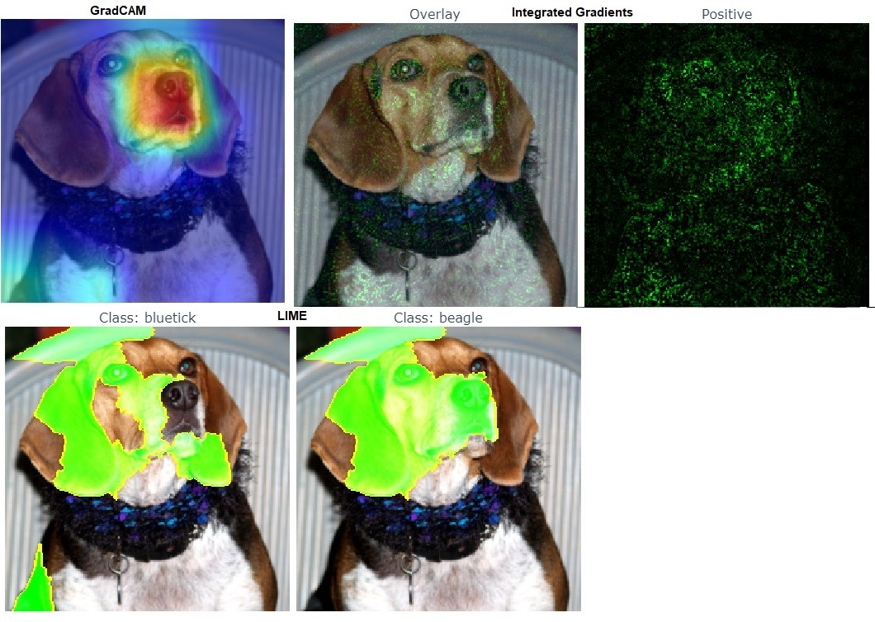
Резултати - ResNet

Slide 11
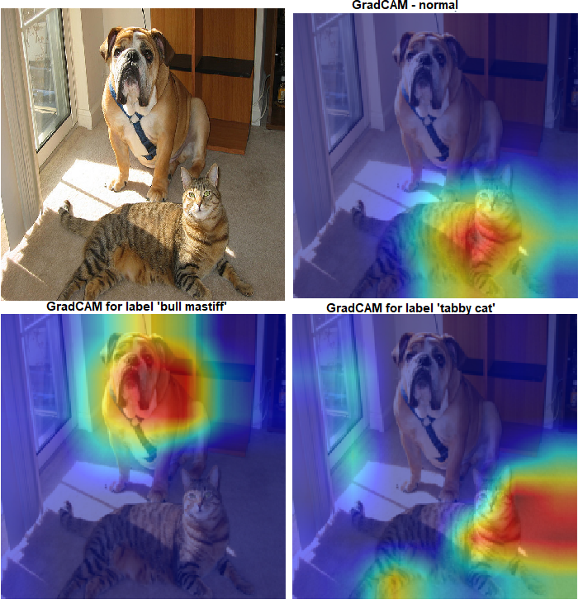
Резултати - ResNet

Slide 12
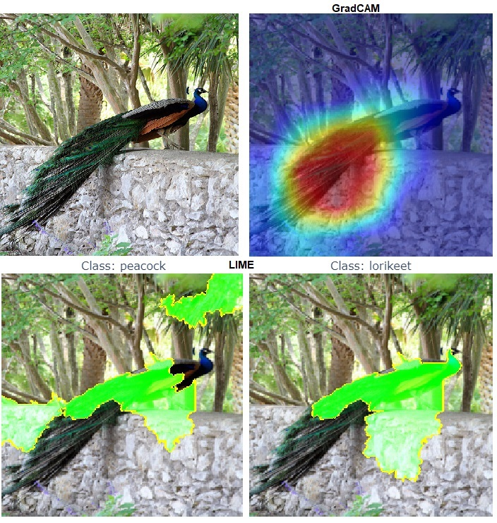
Резултати - ResNet

Slide 13
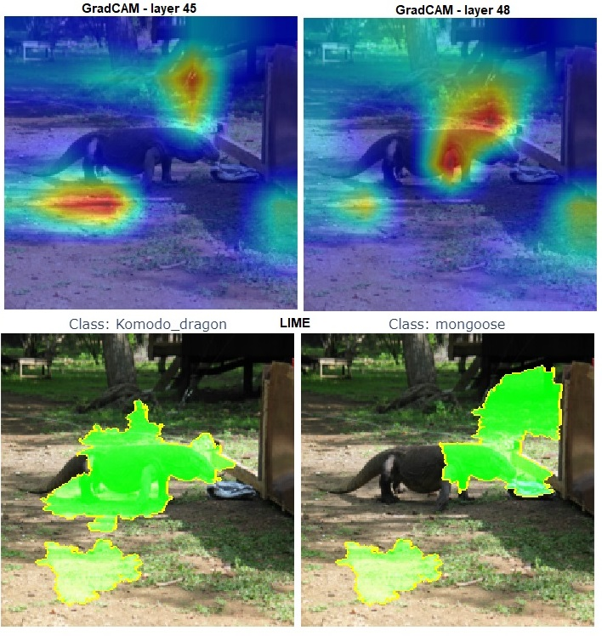
Резултати - ResNet

Slide 14
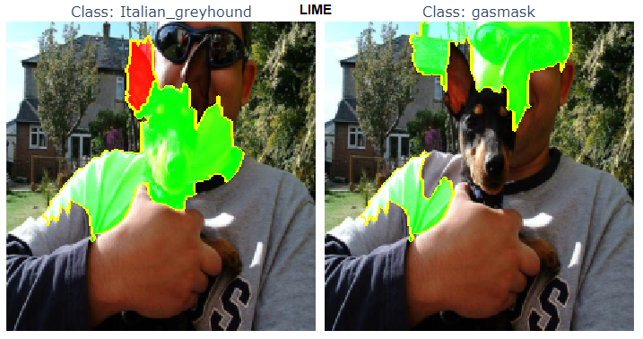
Резултати - ResNet

Slide 15
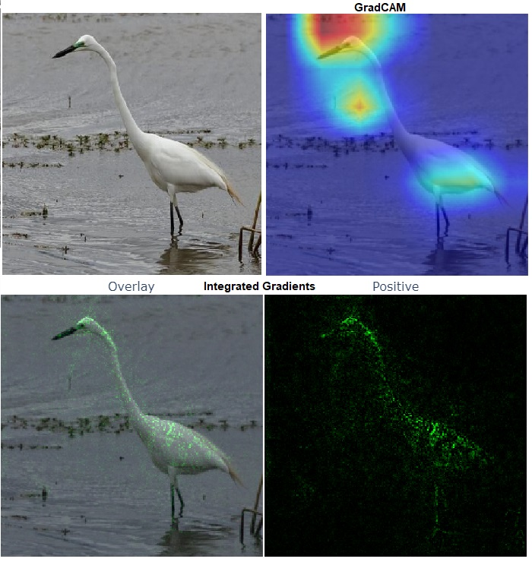
Резултати - ResNet

Slide 16
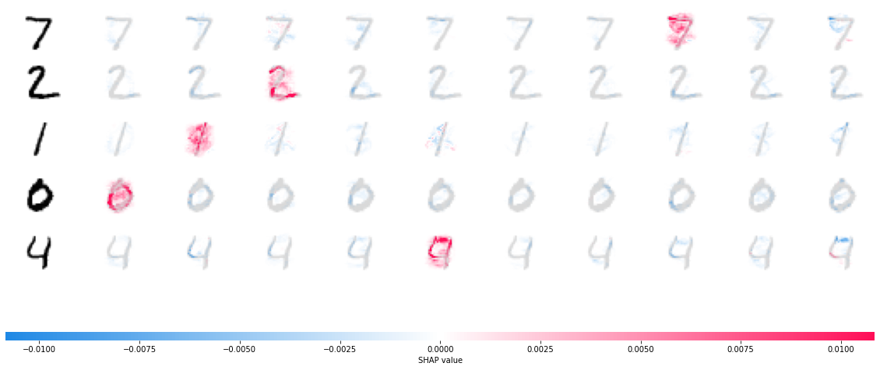
Резултати – DeepSHAP за MNIST

Slide 17
Бъдещо развитие
прилагане върху други конволюционни мрежи и данни
прилагане към други задачи решавани с невронни мрежи (например NLP)
прилагане на други типове обяснения
към други (не-невронни) типове модели

Slide 18
Източници
Aparna Dhinakaran, “What Are the Prevailing Explainability Methods?”, Towards Data Science, 22 December 2021
Ejiro Onose, “Explainability and Auditability in ML: Definitions, Techniques, and Tools”, neptune.ai, 13 December 2021
Florian Perteneder, “Understanding Black-Box ML Models with Explainable AI”, Dynatrace Engineering, 29 Apr 2021
Doug Kelly, “Introduction to Explainable AI (ML Tech Talks)”, TensorFlow, 15 Jul 2021
Aqeel Anwar, “Difference between AlexNet, VGGNet, ResNet, and Inception”, Towards Data Science, 7 Jun 2019
Christoph Molnar, “Interpretable Machine Learning: A Guide for Making Black Box Models Explainable”, Self-published, 28 Feb 2022
OmniXAI: A Library for eXplainable AI, GitHub
документации на TensorFlow & Keras
Keras Applications, ImageNet, MNIST, и др.

